Slide 1
메모리 관리
노훈철
(2024.8.12~)

Slide 2
힙 메모리 관리에 있어서 목표.
0. 대부분의 힙 메모리 할당은 1페이지 크기인 4096바이트로 한다.
1. fm_model1 - seperate Data and lifecheck
2. 할당 크기가 큰 경우의 보다 효율적인 알고리즘을 찾는다.
3. 최소한의 메모리를 사용한다.
5. fmSystem0이 전체 힙에 대한 디버깅을 언제나 할 수 있어야 한다.
7. Thread Local Space를 활용해 스레드간 일회용 메모리를 분리한다.
8. 클래스와 생성자, 소멸자를 사용하지 않고, 구조체와 함수만 쓰자.
9. vecarr to heap page mem fmvecarr..
10. 할당과 헤제에 오직 하나의 함수호출만 일어난다.

Slide 3
목차
0. 포인터 구조와 확장배열
1. 페이지 할당
1-1. 불사 메모리 할당
1-2. 페이지 할당
2. 스레드 별 일회용 메모리
3. 할당 여부를 확인할 수 있는 작은 메모리(1~4096byte)
3-1. 메모리 할당
3-1-1. 할당 체크 플래그
3-1-2. 데이터 크기당 할당위치 결정 그래프
3-2. 메모리 해제
3-2-1. 홀 관리
3-3. 디버깅시에 해제되지 않은 힙 추적
4. 할당 여부를 확인할 수 있는 큰 메모리(4097 ~ more byte)
5. 페이지 정리

Slide 4
6. 추가자료구조
6-1. fmvecarr
6-2. fmlist
6-3. fmRangeArr
6-4. fmCircularArr
6-4. fmDynamicArr

Slide 5
0. 포인터 구조와 확장배열
64bit Address
0 (16bit)
9bit tableindex0
9bit tableindex1
9bit
tableindex2
9bit
tableindex3
12bit offset
4KB
2MB (4KB * 512)
1GB

Slide 6
0. 포인터 구조와 확장배열
Malloc은 HeapLump(2MB)와 2MB이상으로 메모리만을 할당할때 사용된다.
2MB HeapLump
2MB HeapLump
2MB HeapLump
3MB Large Alloc

Slide 7
0. 포인터 구조와 확장배열
HeapLump
2MB HeapLump
Tableindex012 가 같도록 한다.
Malloc() ->
ImmortalPageArrManager
ImmortalExpendArr[256]
최대용량이 4096byte인 ImmortalExpendArr(16byte) 불사확장배열)
512 * Page
Struct ImmortalExpendArr{
void* Arr; // 불사확장 배열의 첫번째 페이지 주소
int up; // 현재 크기
int capacity; // 최대 용량
}; // 16byte
-> std::vector 처럼 작동.
-> 함수 실행 시 배열에 저장되는 값의 타입 크기는 외부에서 결정.

Slide 8
0. 포인터 구조와 확장배열
HeapLump
2MB HeapLump
ImmortalPageArrManager
ImmortalExpendArr[256]
ImmortalExpendArr[0] (16byte)
해당 HeapLump와 page들을 관리
0
1
[void* Arr;]
[int up] = 1
[int capacity] =512
HeapLumpArr
ImmortalExpendArr[1] (16byte)
2MB HeapLump의 포인터들을 관리.
[void* Arr;]
[int up] = 2
[int capacity] = 256
512 * Page

Slide 9
0. 포인터 구조와 확장배열
HeapLump
2MB HeapLump
2MB HeapLump
ImmortalPageArrManager
ImmortalExpendArr[256]
HeapLumpArr
0
1
512 * Page

Slide 10
0. 포인터 구조와 확장배열
HeapLump
2MB HeapLump
ImmortalExpendArr[0] (16byte)
[void* Arr;]
[int up] = 2
[int capacity] = 512
ImmortalPageArrManager
ImmortalExpendArr[256]
0
2
1
HeapLumpArr
ImmortalExpendArr[1] (16byte)
[void* Arr;]
[int up] = 3
[int capacity] =256
RecyclePageArr
Void*[512]
ImmortalExpendArr[2] (16byte)
512 * Page
[void* Arr;]
[int up] = 0
[int capacity] = 512
재활용 페이지들을 관리
여기 3개의 16바이트 데이터의 위치는 결코 변하지 않는다.
(물리메모리상)
우리는 항상 초기에 malloc으로 할당했던 큰 메모리를 가지고 있을 것이기 때문에, 3개의 데이터에 언제든 접근가능.

Slide 11
0. 포인터 구조와 확장배열
HeapLump
2MB HeapLump
ImmortalExpendArr* arr_ptr = Heaplump.AllocExpendArr();
ImmortalPageArrManager
ImmortalExpendArr[256]
0
2
1
3
ImmortalExpendArr[3] (16byte)
HeapLumpArr
[void* Arr;]
[int up] = 0
[int capacity] = 512
RecyclePageArr
Void*[512]
Arr_ptr
ImmortalExpendArr[0] (16byte)
[void* Arr;]
[int up] = 3
[int capacity] = 512
NewPageArr
Void*[512]
ImmortalExpendArr[1] (16byte)
[void* Arr;]
[int up] = 4
[int capacity] =256
ImmortalExpendArr[2] (16byte)
[void* Arr;]
[int up] = 0
[int capacity] = 512

Slide 12
0. 포인터 구조와 확장배열
HeapLump
2MB HeapLump
arr_ptr->push_back((void*)tempptr, 8);
//.. Repeat 513
Arr_ptr
ImmortalPageArrManager
ImmortalExpendArr[256]
0
2
1
3
ImmortalExpendArr[3] (16byte)
HeapLumpArr
[void* Arr;]
[int up] = 513
[int capacity] = 1024
RecyclePageArr
Void*[512]
0
ImmortalExpendArr[0] (16byte)
[void* Arr;]
[int up] = 3
[int capacity] = 512
Recycle Page
Copy!
NewPage[2]
Void*[1024]
ImmortalExpendArr[1] (16byte)
[void* Arr;]
[int up] = 4
[int capacity] =256
ImmortalExpendArr[2] (16byte)
[void* Arr;]
[int up] = 1
[int capacity] = 512

Slide 13
0. 포인터 구조와 확장배열
HeapLump
2MB HeapLump
ImmortalExpendArr* arr_ptr2 = Heaplump.AllocExpendArr();
Arr_ptr
ImmortalPageArrManager
ImmortalExpendArr[256]
0
2
4
1
3
ImmortalExpendArr[4] (16byte)
Arr_ptr2
HeapLumpArr
[void* Arr;]
[int up] = 0
[int capacity] = 512
RecyclePageArr
Void*[512]
0
ImmortalExpendArr[0] (16byte)
[void* Arr;]
[int up] = 3
[int capacity] = 512
Recycle Page
NewPage[2]
Void*[1024]
ImmortalExpendArr[1] (16byte)
[void* Arr;]
[int up] = 4
[int capacity] =256
ImmortalExpendArr[2] (16byte)
새로운 페이지를 할당하면, 우선적으로 재활용 페이지를 활용한다.
마지막으로 재활용 페이지가 된 페이지를 먼저 쓴다.
[void* Arr;]
[int up] = 0
[int capacity] = 512

Slide 14
0. 포인터 구조와 확장배열
HeapLump
2MB HeapLump
ImmortalPageArrManager
ImmortalExpendArr[256]
HeapLumpArr
RecyclePageArr은 사용될때, 자동으로 크기 순으로 정렬되고,
연속된 페이지의 주소 차이가 4096바이트일때, 연속된 페이지로 인식되고,
연속된 페이지로 인식되면, n페이지를 한번에 할당할 수 있다.
RecyclePageArr
Void*[512]
Recycle Page
Recycle Page
NewPage[4]
Void*[4096]
HeapLump들의 페이지 할당 상태들은 HeapLump 의 HeapDump() 함수를 호출하면, HeapDbg.txt에 현재 페이지 할당 상태를 기록한다.

Slide 15
1-1. 불사 메모리 할당
Process Address Space
FmHeapPageManager : 모든 힙 페이지들을 관리한다.
기능 –
1. 힙 페이지들을 관리한다.
2. 원하는 크기의 불사메모리를 할당할 수 있다.
3. 프로그램이 끝날 때, 자동으로 모든 힙 메모리를 해제한다.
Page manage struct
Page(4096byte)
Immortal Page(4096byte) 128 byte interval
128bytes
128bytes
Page(4096byte)
FMHeapPageManager
Size :
8 +
24 +
96
=128 byte
Unsigned short pageImortal_up [12]
Page(4096byte)
Void* lastPageImortal [12]
Page(4096byte)
128bytes
128bytes
Immortal Page(4096byte)
….

Slide 16
1-1. 불사 메모리 할당
Process Address Space
Immortal Page 1byte interval
Immortal Page
2byte interval
Immortal Page
4byte interval
Immortal Page(4096byte) 128 byte interval
24byte offset array
128bytes
Immortal Page
8byte interval
128bytes
2
5
7
8
FMHeapPageManager
Immortal Page
16byte interval
4
6
8
1
ImmortalExpendArr* Pages
2
2
1
1
Immortal Page
32 byte interval
Unsigned short pageImortal_up [12]
96byte page pointer
Void* lastPageImortal [12]
Immortal Page
64 byte interval
128bytes
Immortal Page
128 byte interval
128bytes
….
Immortal Page
256 byte interval

Slide 17
1-1. 불사 메모리 할당
24byte offset array
4byte offset data
7
2
5
7
8
4
6
8
1
2
2
1
1
Immortal Page 4byte interval (4096byte)
7offset * 4byte = 28byte allocated mem
Non Allocated Memory.. (4096 – 28 = 4068)
//void *Allocate_ImortalMemory(unsigned int size)
Int* aptr = (int*)hpm.Allocate_ImortalMemory(4);
aptr
7
8
4byte offset data change!
Immortal Page 4byte interval (4096byte)
7offset * 4byte = 28byte allocated mem
New4byte
Non Allocated Memory.. (4096 – 32 = 4064)

Slide 18
1-1. 불사 메모리 할당
Page manage struct
24byte offset array
1024
2
5
…
8
4byte offset data
4
6
8
1
2
2
1
1
Immortal Page 4byte interval (4096byte)
4096byte allocated mem
Int* aptr = (int*)hpm.Allocate_ImortalMemory(4);
96byte page pointer
1
4byte offset data
New Immortal Page 4byte interval (4096byte)
New4byte
Non Allocated Memory.. (4092byte)

Slide 19
1-2. 페이지 할당
Process Address Space
한 페이지를 할당할때 쓰는 함수
void *Allocate()
{
byte8 *sp = (byte8*)malloc(SMALL_PAGE_SIZE);
pages.push_back(reinterpret_cast<SmallPage *>(sp));
return (void*)sp;
}
void* ptr = hpm.Allocate();
Page manage struct
new
Page(4096byte)
Page(4096byte)
Page(4096byte)
ptr
New Page(4096byte)

Slide 20
2. 스레드 별 일회용 메모리
Unique_ptr을 쓸때, 소멸자를 호출하면서 관련 모든 데이터가 해제되는 경우에 사용된다.
기본적으로 힙을 스택처럼 쓰는 것이다.

Slide 21
2. 스레드 별 일회용 메모리
Process Address Space
PageMeta (16byte)
struct PageMeta
{
void *PagePtr;
unsigned int Fup;
unsigned int extra_Flags; // 32 flags
}
Page manage struct
Page(4096byte)
Allocated Memory (Fup byte)
UnAllocated Memory (4096 – Fup byte)
Immortal Page
16byte interval (4096 byte)
PageMeta
(16byte)
PagePtr
Fup

Slide 22
2. 스레드 별 일회용 메모리
Process Address Space
struct FmTempLayer{
ImmortalExpendArr* large; // large_alloc*
ImmortalExpendArr* tempFM; // PageMeta*
} // 16byte
Page manage struct
struct large_alloc
{
void *ptr; // 메모리 주소
int size = 0; // 할당된 사이즈
};
Immortal Page
16byte interval (4096 byte)
PageMeta
(16byte)
PageMeta
(16byte)
Immortal Page(4096byte)
FmTempLayer

Slide 23
2. 스레드 별 일회용 메모리
Immortal Page 16byte interval
stackinfo
1 Layer
2 Layer
3 Layer
4 Layer
5 Layer
6 Layer
7 Layer
8 Layer
9 Layer
10 Layer
11 Layer
12 Layer
13 Layer
14 Layer
15 Layer
16 Layer
한 스레드당 31개의 layer를 가질 수 있다. (31+1) * 8 = 248개의 Layer + 8개의 스택info -> 16 * 256 = 4096
오직 한 페이지에 레이어의 정보가 모여있다.
PushLayer()
Immortal Page 16byte interval
stackinfo
1 Layer
2 Layer
3 Layer
4 Layer
5 Layer
6 Layer
7 Layer
8 Layer
9 Layer
10 Layer
11 Layer
12 Layer
13 Layer
14 Layer
15 Layer
16 Layer
PopLayer()
Immortal Page 16byte interval
stackinfo
1 Layer
2 Layer
3 Layer
4 Layer
5 Layer
6 Layer
7 Layer
8 Layer
9 Layer
10 Layer
11 Layer
12 Layer
13 Layer
14 Layer
15 Layer
16 Layer
PopLayer()를 하게 된다면, 마지막 레이어에 있는 large_alloc은 free로 헤제되고,
스레드가 코어를 가리지 않는 경우 -> 모든 PageMeta의 Fup이 0이 되고, Page들은 재활용 페이지들로 넘어간다.
하나의 스레드당 하나의 코어만 사용하는 경우 -> 모든 PageMeta의 Fup이 0이 된다.

Slide 24
3. 할당 여부를 확인할 수 있는 작은 메모리(1~4096byte)
언제 어떻게 해제되는지 프로그램을 돌려야만 분명해지는 메모리의 관리
Page는 할당할 메모리 공간,
flagData의 하나의 비트는 Page안에서
(BytePerFlag)byte 만큼의
메모리가 할당되었는지 여부를 0 또는 1로 표현.
LCENData의 1byte는 flagData의 1byte이다.
초기에 할당할때에는 PageMeta와 같이
Fup을 올리는 식으로 빠르게 할당하고,
Fup이 모두 차서 더 이상 할당이 불가할때,
fastNew함수는 새로운 FlagPage를 만들어 할당한다.
saveNew함수는 FlagData에서 빈 공간을 찾아
할당한다.
빈 공간을 탐색할때 우선적으로 LCENData를 탐색,
그래도 빈 공간을 찾지 못하면 flagData를 일일히 뒤진다.
빈 공간이 없다면 새로운 FlagPage 를 만들어 할당한다.
Immortal Page 32byte interval
Page
4096byte
FmFlagPage
[void* page]
[void* flagData]
[void* LCENData]
[uint Fup]
[uint extraFlags]
32byte
32byte
32byte
flagData
(512/BytePerFlag) byte
32byte
32byte
LCENData
(flagDataSiz / 16) byte
32byte

Slide 25
3-1-1. 할당 체크 플래그
Page 4096byte
16byte
16byte
Allocated
8
24byte
???
Page[start]
{start = 8*8*n}
Page[start+8*8]
FlagData[n]
FlagData[n+1]
FlagData
1byte
???
11011000
LCENData[n/4]
LCENData
???
0011(3)
4bit
(BytePerFlag) == 8 Byte/Flag
이 작은 데이터를 순회하면 빠르게 빈 공간을 찾아낼 수 있다!

Slide 26
3-1-2. 데이터 크기당 할당위치 결정 그래프
bytePerFlag | PageSiz | FlagDataSiz | LCENDataSiz | extradata
1 | 4096 | 512 | 128 | 0x???????0
2 | 4096 | 256 | 64 | 0x???????1
4 | 4096 | 128 | 32 | 0x???????2
8 | 4096 | 64 | 16 | 0x???????3
16 | 4096 | 32 | 8 | 0x???????4
32 | 4096 | 16 | 4 | 0x???????5
64 | 4096 | 8 | 2 | 0x???????6
128 | 4096 | 4 | 1 | 0x???????7
256 | 4096 | 2 | 0 | 0x???????8
512 | 4096 | 1 | 0 | 0x???????9
1024 | 4096 | 1 | 0 | 0x???????A
2048 | 4096 | 1 | 0 | 0x???????B
할당하는 메모리의 크기에 따라
가장 효율적인 크기의 페이지에 할당되는데,
Getcost 함수를 통해 메모리 비용을 측정하고, 최소값을 반환하는 사이즈의 flagPage의 번호를 fmRangeArr를 사용하여 매핑한다.
이러면 약 333개의 원소를 가진 깊이가 2인 트리가 나온다.
> 그후 중복되는 원소를 통일한다.
포인터 두번의 접근으로 어떤 사이즈든지 판단할 수 있다.
int getcost(int n, int size)
{
int k = (n % size == 0) ? 0 : 1;
return (8 * size + 1) * (n / size + k);
}

Slide 27

3-1-2. 데이터 크기당 할당위치 결정 그래프
그래프의 x = 0~256

Slide 28

3-1-2. 데이터 크기당 할당위치 결정 그래프
그래프의 x = 256~512

Slide 29

3-1-2. 데이터 크기당 할당위치 결정 그래프
그래프의 x = 512~768

Slide 30

3-1-2. 데이터 크기당 할당위치 결정 그래프
그래프의 x = 768~1024

Slide 31

3-1-2. 데이터 크기당 할당위치 결정 그래프
그래프의 x = 1024~1280

Slide 32

3-1-2. 데이터 크기당 할당위치 결정 그래프
그래프의 x = 1280~1536

Slide 33

3-1-2. 데이터 크기당 할당위치 결정 그래프
그래프의 x = 1536~1792

Slide 34

3-1-2. 데이터 크기당 할당위치 결정 그래프
그래프의 x = 1792~2048

Slide 35

3-1-2. 데이터 크기당 할당위치 결정 그래프
그래프의 x = 2048~2304

Slide 36
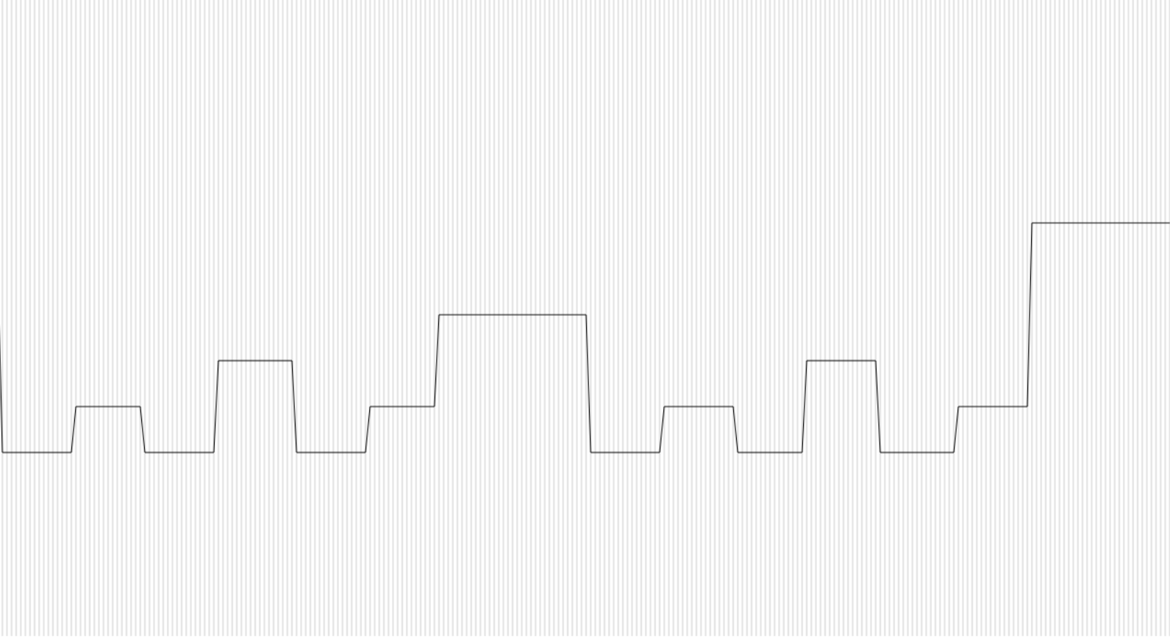
3-1-2. 데이터 크기당 할당위치 결정 그래프
그래프의 x = 2304~2560

Slide 37

3-1-2. 데이터 크기당 할당위치 결정 그래프
그래프의 x = 2560~2816

Slide 38

3-1-2. 데이터 크기당 할당위치 결정 그래프
그래프의 x = 2816~3072

Slide 39
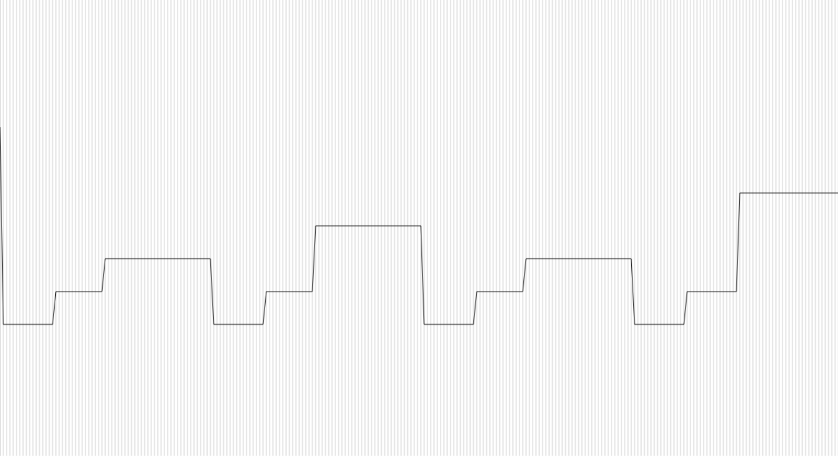
3-1-2. 데이터 크기당 할당위치 결정 그래프
그래프의 x = 3072~3328

Slide 40
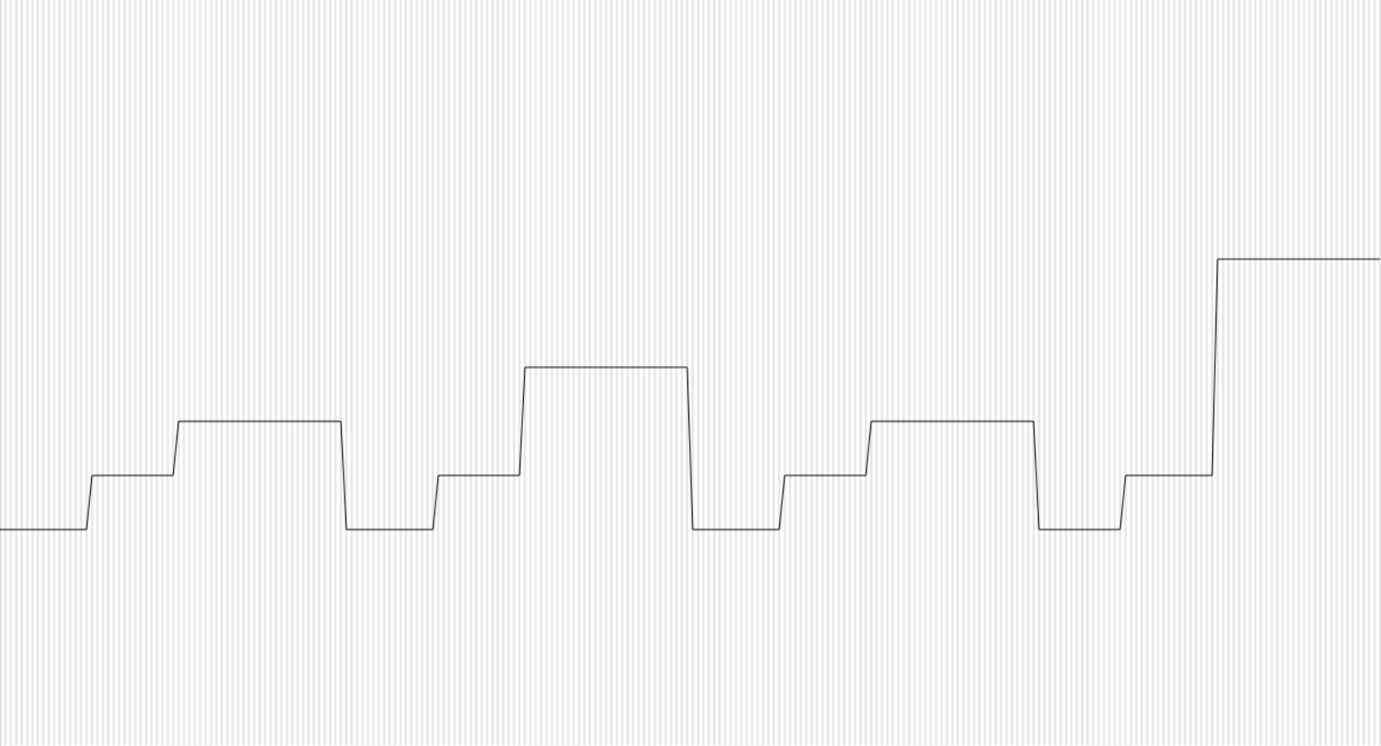
3-1-2. 데이터 크기당 할당위치 결정 그래프
그래프의 x = 3328~3584

Slide 41
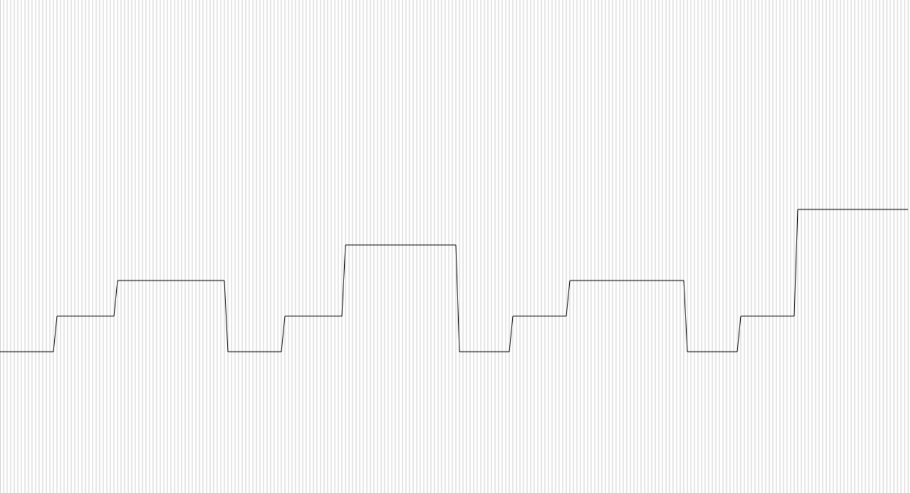
3-1-2. 데이터 크기당 할당위치 결정 그래프
그래프의 x = 3584~3840

Slide 42
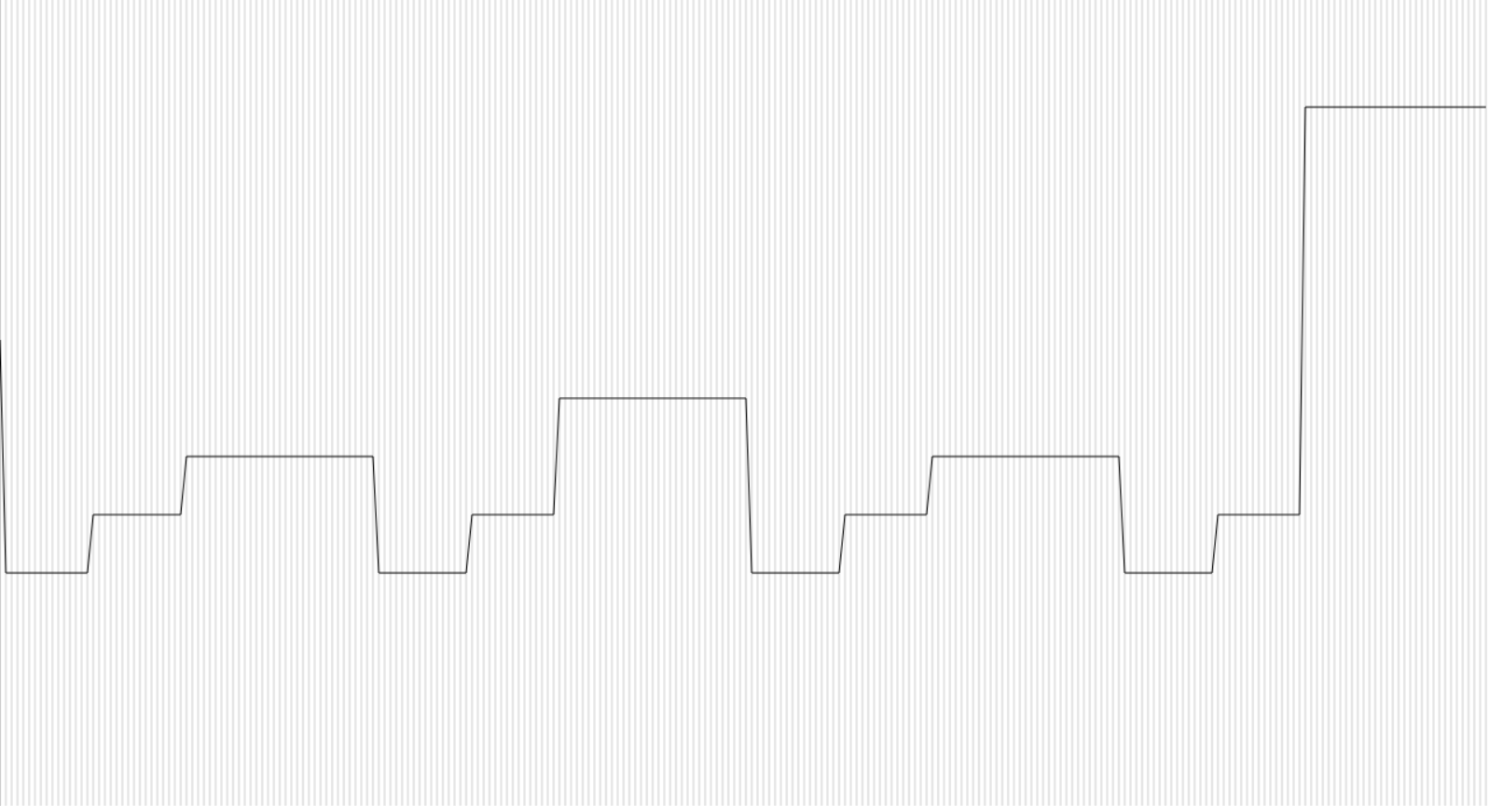
3-1-2. 데이터 크기당 할당위치 결정 그래프
그래프의 x = 3840~4096

Slide 43
3-2. 메모리 해제
메모리 해제 시에는 FlagData와 LCENdata를 바꾸어 주고,
해제되어 의미가 없어진 페이지 메모리 영역에 “홀”을 만들어 낸다.
Page 4096byte
16byte
16byte
A
Allocated
8
24byte
???
Fup
16byte
24
A
24byte
24
2byte
2byte
Fup
홀은 해제되었던 메모리의 크기를 메모리의 양끝 1바이트에 기록하고, 가장 마지막 할당 메모리가 해제될 때, 그 끝 2바이트들을 읽어들여 Fup을 수정한다.
16byte
24
??
24byte
Fup
그렇기 때문에 플레그들을 탐색하지 않고, 빠른 할당을 할 수 있다.

Slide 44
3-2-1. 홀 관리
24
24byte
24
Fup을 업데이트 할때 오른쪽 끝 정보만 쓰이는데,
홀의 크기 정보가 양 끝 2바이트에 붙는 이유는
홀에 메모리가 할당될 경우의 오류를 방지하기 위함이다.
siz
Allocated
siz
??
Allocated
??
siz
siz
Siz : a
siz
Allocated
??
Allocated
Siz : a
??
siz
Siz - a
Siz - a
만약 2바이트 크기의 홀2개가 들어갈 수 없어 대체제가 필요한 경우가 생긴다면, 빈공간의 1바이트에 모두 255를 넣는다.
Fup이 업데이트 할때, 이전 바이트가 255라면 1을 감소시킨다.
2바이트면 65,280 이상이여야 뒤쪽 1바이트가 255기 때문에, 4096크기의 메모리에서 2바이트 데이터는 무조건 뒤쪽 1바이트는 255가 아니기 때문에 두 상황을 분리하여 사용 가능하다.

Slide 45
3-2-1. 홀 관리
추가적으로, 해당 구조에서는 프로그래머가 메모리 관리를 함에 있어서 좋은 방법이 있다.
그것은 last in, first out이다.
가장 먼저 할당한 메모리는 가장 나중에 해제하면 좋다.
그렇게 되면, 플레그들을 거의 사용하지 않고, Fup을 사용해 빠른 메모리 할당과 해제가 일어난다.
하지만 강제적인 것은 아니다. 마지막으로 할당된 메모리가 마지막에 해제되어도, 마지막이 해제되면, 홀에 의해 메모리 여유분이 많이 생기기 때문에, 장기적으로는 문제가 없다.
FIFO의 경우의 Fup업데이트
??
Allocated
홀들을 순회해서 더 많은 연산 필요.
??
FILO의 경우 Fup 업데이트
Allocated
??
그냥 업데이트
??

Slide 46
3-3. 디버깅시에 해제되지 않은 힙 추적

Slide 47
4. 할당 여부를 확인할 수 있는 큰 메모리(4097 ~ more byte)
2MB HeapLump
ImmortalPageArrManager
ImmortalExpendArr[256]
HeapLumpArr
RecyclePageArr
Void*[512]
할당 크기가
4KB < size <= 2MB 일경우
_New(5000)
Recycle Page
Recycle Page
MidiumAllocArr
0

Slide 48
4. 할당 여부를 확인할 수 있는 큰 메모리(4097 ~ more byte)
2MB HeapLump
N_MB Large_Alloc
ImmortalPageArrManager
ImmortalExpendArr[256]
HeapLumpArr
RecyclePageArr
Void*[512]
할당 크기가
2MB < size 일경우
Recycle Page
Recycle Page
LargeAllocArr
0

Slide 49
6. 추가자료구조

Slide 50
6-1. fmvecarr
그냥 std::vector 랑 동일한 구조.
최대한 디버깅이 편하게끔 내부를 다 드러낸다.

Slide 51
6-1. fmlist
맨 앞으로만 삽입이 가능한 양방향리스트

Slide 52
6-1. fmRangeArr
fmRangeArr<I, V>의
I는 x의 타입이다. 인덱스의 타입이다.
I는 타입에서 대소관계를 비교할 수 있는 자료형이여야 한다.
V는 f(x)의 타입. 배열의 원소의 타입이다.
추상화를 하자면, 인덱스에 실수가 들어갈 수 있는 배열이다.
F(x)
x

Slide 53
6-1. fmRangeArr
Y = x
Y = -x + 2
Y = x - 4
fmRangeArr은 수학적인 함수의 그래프나 음파의 그래프를 적은 메모리로 근사하기 위해 설계되었다.
1
1
A :
-1
2
B :
0
-4
Saw(x) = A[x]*x + B[x]

Slide 54
6-1. fmRangeArr
template <typename IndexType, typename ValueType>
struct fmrange
{
IndexType end;
ValueType value;
};
fmRangeArr rangeArr = CompileRangeArr(IndexType domainStart, Fmvecarr<fmrange> ranges);
이 함수를 호출하면, RangeArr이 구성되어 반환된다.

Slide 55
6-1. fmRangeArr
fmRangeArr
divn = 8;
mini = 0;
maxi = 105;
cmax = ?
void* child;
구현
template <typename IndexType, typename ValueType>
struct fmrange
{
IndexType end; // 범위의 인덱스 최대값
ValueType value; // 해당 범위에 값
};
struct fmRangeArr{
unsigned int divn; // 범위 데이터들을 divn 등분함.
IndexType minI; // 정의역 최소값
ValueType maxI; // 정의역 최대값
IndexType cmax; // 배열의 요소 하나가 포함하는 인덱스범위의 길이
void* child; // 배열의 주소.
ValueType operator[](IndexType index) {…}
};
struct fmRangeArr_node {
unsigned short divn; // 범위 데이터들을 divn 등분함. IndexType maxI; // 정의역 최대값
IndexType cmax; // cmax = (maxI + 1) / divn;
void* child; // 데이터의 주소
};
0
1
2
3
4
5
6
7
fmRangeArr_node
divn = 2;
maxi = 27;
cmax = ??
void* child;
fmRangeArr_node
divn = 2;
maxi = 27;
cmax = ??
void* child;
mini는 없지만, 접근할때, 게속 계산되어 계승된다.

Slide 56
6-1. fmRangeArr
fmRangeArr
divn = 8;
mini = 0;
maxi = 105;
cmax = 14
void* child;
//cmax 계산법
ui32 temp = (정의역의 길이) % divn;
cmax = (정의역의 길이) / divn;
if(temp != 0){
cmax = cmax + 1;
}
cmax 의 길이만큼 인덱스들을 허용함.
0
1
2
3
4
5
6
7
N
: 인덱스 값이
mini + cmax * N ~ mini + cmax * (N+1)
일때, 이 데이터에 접근함.
접근법 :
((fmRangeArr_node*)child)[index / cmax];
fmRangeArr_node
divn = 2;
extraFlags;
maxi = 14;
cmax = ??
void* child;
fmRangeArr_node
divn = 2;
extraFlags;
maxi = 14;
cmax = ??
void* child;
이 child도 fmRangeArr의 child와 같은 기능을 할 수 있다.

Slide 57
6-1. fmRangeArr
fmRangeArr_node의 세가지 모드
fmRangeArr_node
divn = 5;
extraFlags;
maxi = 14;
cmax = ??
void* child;
fmRangeArr_node
divn = 2;
extraFlags;
maxi = -7;
cmax = 17
void* child;
fmRangeArr_node
divn = 1;
extraFlags;
maxi = 14;
cmax = ??
void* child;
RangeArr 모드 (divn > 2)
보통의 처리.
Divn2 모드 (divn == 2)
Value 모드 (divn == 1)
mini -= maxi
초기 mini
mini = 3 / maxi = 28
Range(2 ~ 10)
Range(11 ~ 30)
Range(-7 ~ 10)
Range(11 ~ 28)
17
17
((ValueType*)child)[(Index + maxI - mini) / cmax]

Slide 58
6-1. fmRangeArr
중복되는 데이터들은 같은 데이터로 사용하게 한다.
-> 캐시 히트율을 높인다.

Slide 59
6-1. fmDynamicArr

